Slide 1
授課老師 : 郭育仁 老師
預定日期: 101/11/7
報告人 : 林靜惠 D016070006
黃俊評 D016070005
社會科學研究方法
-Literature Review

Slide 2
文獻探討（literature review）
良好的研究
  根據有關的理論或資料
  依據實際的問題
  將有關研究問題的理論和有關的研究報告，加以綜合討論

Slide 3
文獻探討（literature review）
文獻泛指一切以紙本或電子媒體所呈現的資料，如期刊、報紙、摘要、評論、圖書、雜誌、研究報告、微縮軟片、網路上的電子資料等。
文獻探討：針對一個研究問題的相關文獻進行蒐集、評鑑、分析、歸納和整理。

Slide 4
大綱
一、Selecting a Research Topic
二、Reasons for Conducting a
Literature Review
三、Conducting a Literature Review
四、Using the Internet to Conduct
a Literature Review
五、Printed Research Sources

Slide 5
Selecting a Research Topic
有關政治方面研究主題的來源：
自己、家庭和朋友的生活經歷和政治活動。
報紙、雜誌及電視等媒體，報導有關政治活動或處理政府政策之議題。
多方面關心公眾的事件，將可發展出有趣的研究主題。

Slide 6
確定問題的範圍或研究內容
經由文獻探討，
研究者
  熟悉相關知識
  了解相關概念、理論、變項、定義、已存在的研究問題、假設、方法。
對研究問題更清楚之概念化效果。
提出
研究問題
相關想法
搜尋
相關文獻
確定研究
範圍與內容

Slide 7
Reasons for Conducting a Literature Review
為何要進行文獻探討？
1、找尋過去研究尚未進行者
  哪些問題還未被解答或還未進行研究
  研究結果
  研究限制、未來研究建議
  2、掌握研究問題的重要觀點
  針對研究主題探討目前學術或實務作業方式、成果概況。

Slide 8
Reasons for Conducting a Literature Review
3、作為研究假設與研究目的的依據
  從文獻中釐清，並提出合理的研究假設。
  彙整相關理論以作為研究概念架構基礎，並支持研究的說法。
4、找出適當的定義及可測的觀點
  將研究建立在先前的研究基礎上
    選擇正確有效的研究方法
    使用之研究方法立論正確、易於辯護

Slide 9
Reasons for Conducting a Literature Review
5、避免無意義的及不必要的重複研究
  研究者對文獻作全面性且徹底的分析，能使研究者避免無意義的複製，並能幫助研究者另外選擇不同的研究題目。
6、選擇更適當的研究設計與實施
  從研究的爭議點，找出新的研究方向、觀點
7、與先前研究發現相互比較，並從事
進一步的研究

Slide 10
Q & A
下列何者為文獻探討要點？
將與研究相關的資料或資訊整理，作問題分析。
整理相關結果，以精簡方式描述共通性與差異性，並說明已經獲得解決與尚有缺失的部份。
整理並釐清相關文獻的正反爭論，及與研究相關的議題。
以上皆是

Slide 11
Conducting a Literature Review
文獻探討的三步驟
步驟1：蒐集相關文獻
資料的來源
  第一手資料(原始資料)、第二手資料。
  書籍、期刊、雜誌、摘要、索引、學位論文、研究報告、研討會報告、檔案資料、電子媒體、視聽媒體. . .
運用檢索資料方法
  能有效使用圖書館的各種檢索工具。
  能操作電腦並透過網際網路與資料庫，檢索各種資料。

Slide 12
Conducting a Literature Review
步驟2：研讀與整理文獻
研讀文獻後．須將文獻予以歸納整理，並分門別類訂出研究的相關議題．才能將文獻作運一步的評析。
步驟3：將相關文獻系統化
蒐集與研究相關的資料，依研究需要進行減量或整理，並提出必要的說明。
說明方式要以系統化方式進行，避免將文獻探討變成重要的研究成果。

Slide 13
金字塔型的文獻檢索方法
兩大文獻來源
  期刊
  書籍
追溯法：由文章的參考資料去找文獻
綿延法：蒐集引用某篇文獻的所有文獻
當發現到一有用的來源，看它的附註和參考目錄，藉由範圍較小的目錄，可以指向另外一有用的資料來源，協助文獻的蒐集。

Slide 14
Conducting a Literature Review
廣泛進行文獻閱讀
逐漸縮小目標
Lock
Target
Go &
See
Literature review is an on-going process

Slide 15
Q & A
下列文獻探討撰寫注意事項，何者有誤？
  文獻探討與研究問題間必須有密切關係。
  盡量使用次級資料，可縮短文獻整理時間。
  忠於原著，要以文章實際內容為基礎，避免主觀性或脫離事實的看法。
  摘要需濃縮，但不得忽略重要細節。

Slide 16
文獻探討的相關問題
在哪裡可以找到所需的資料？
Using the Internet to Conduct
a Literature Review

Slide 17
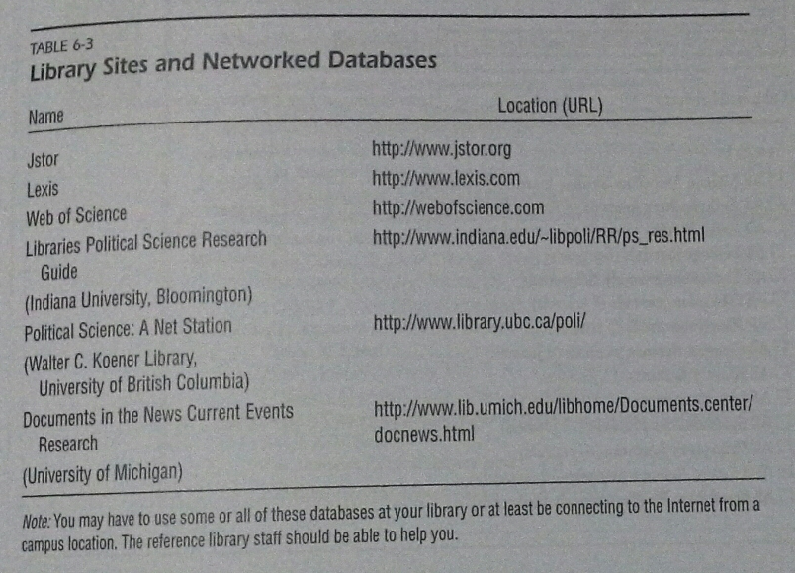
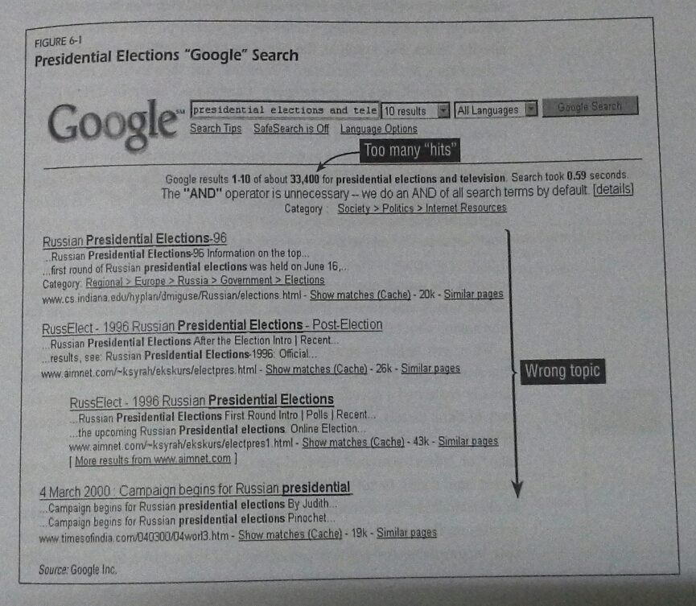
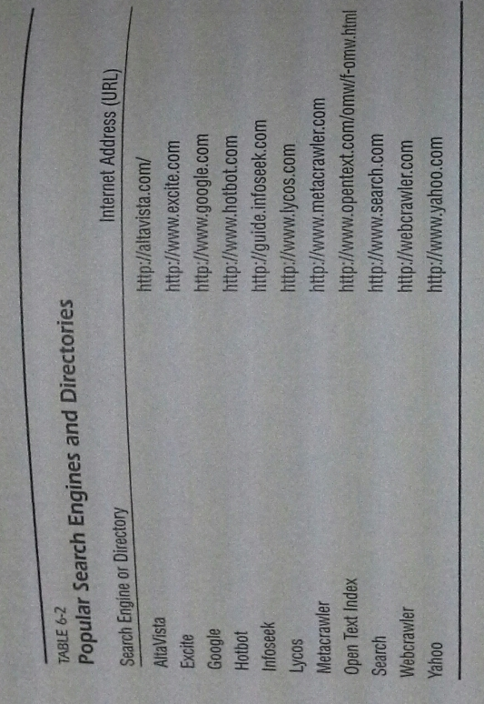
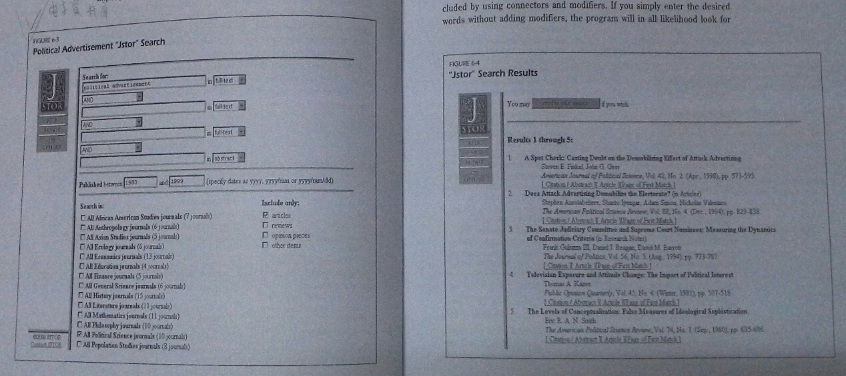
使用internet搜尋
使用資料庫搜尋

Slide 18
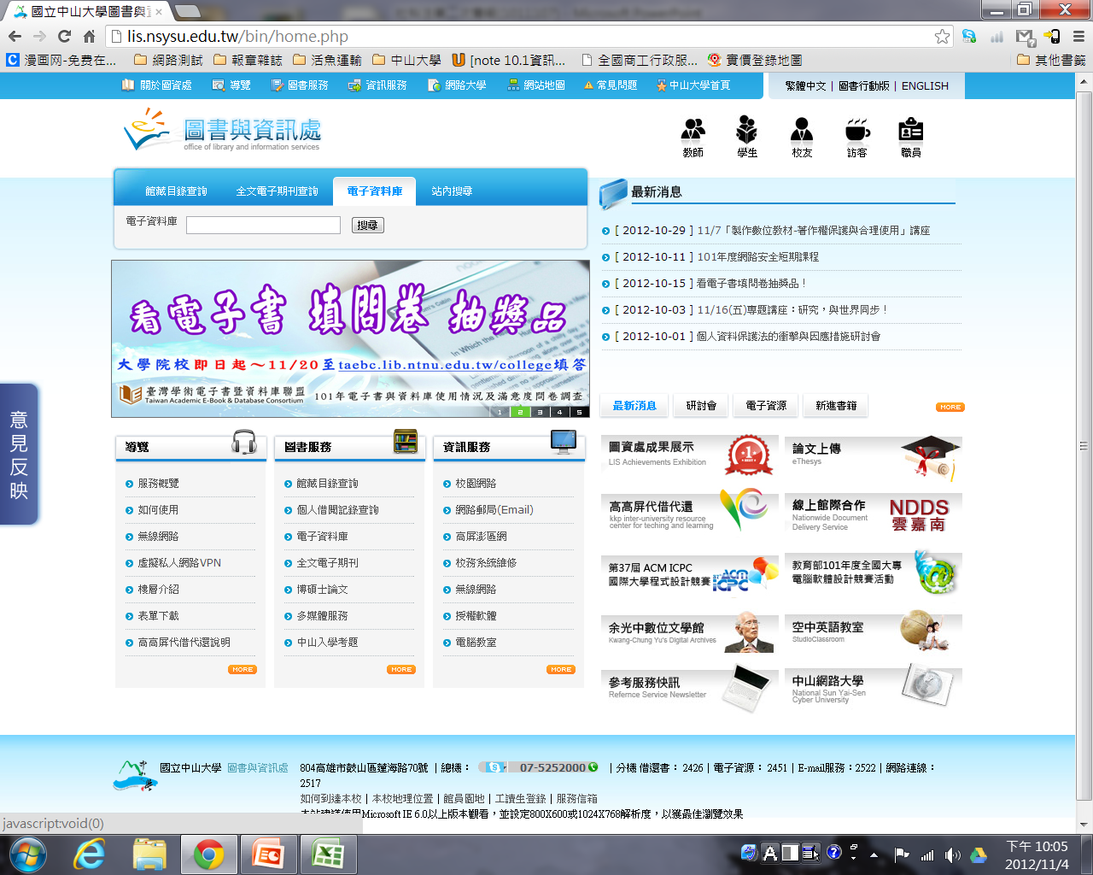
中山大學圖書館的電子資料庫
網址: lis.nsysu.edu.tw
CNKI(大陸碩博士論文與期刊 可下載閱讀器)
EBSCO(英文期刊)
TEJ( 台灣與大陸經濟數據 可下載至個人PC)
AREMOS ( 台灣與大陸世界各國 只能在校使用)

Slide 19
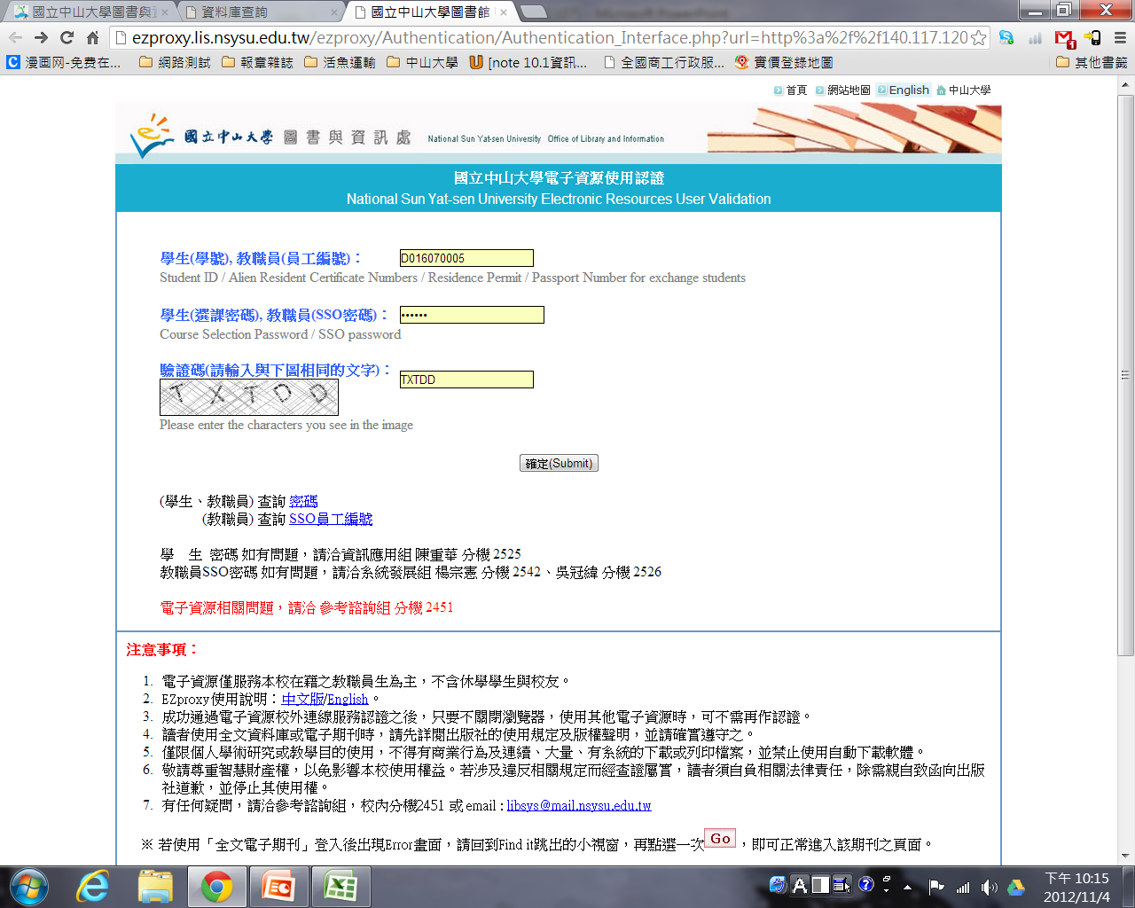
要鍵入學號 密碼 與 驗證碼

Slide 20
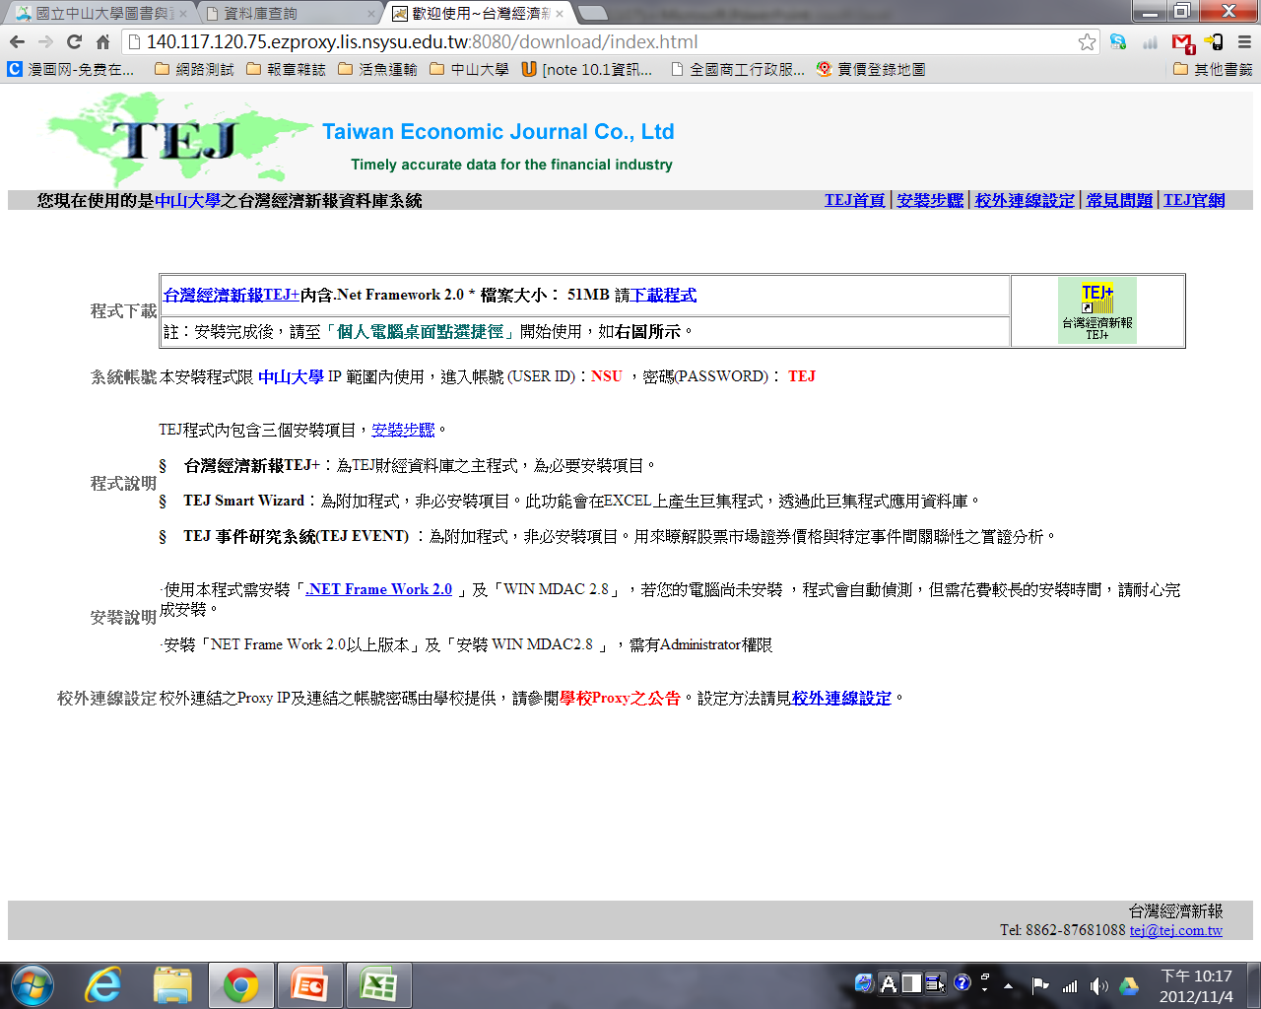
TEJ (台灣經濟新報資料庫)

Slide 21
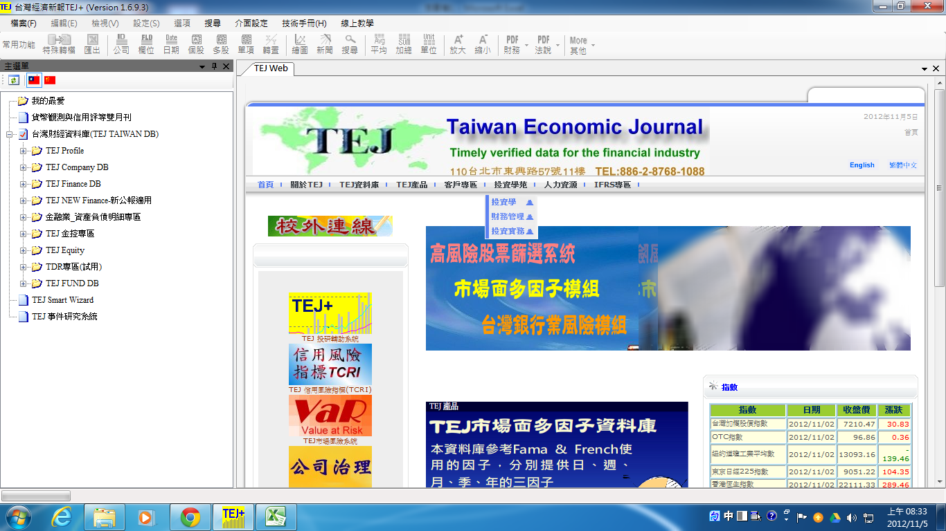
TEJ (台灣經濟新報資料庫)

Slide 22
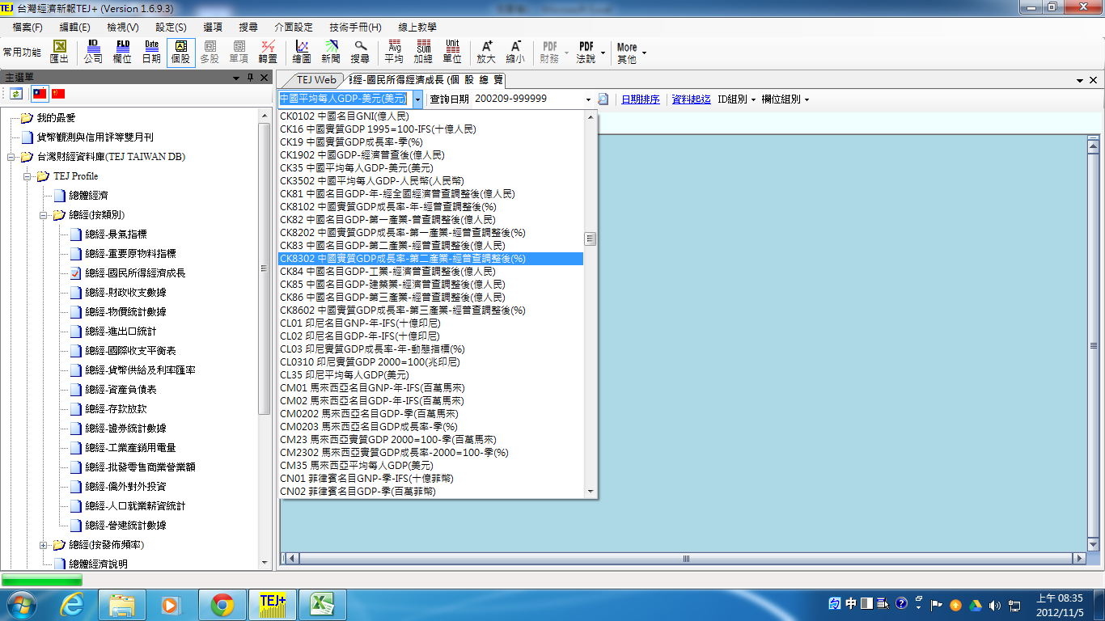
TEJ (台灣經濟新報資料庫)

Slide 23
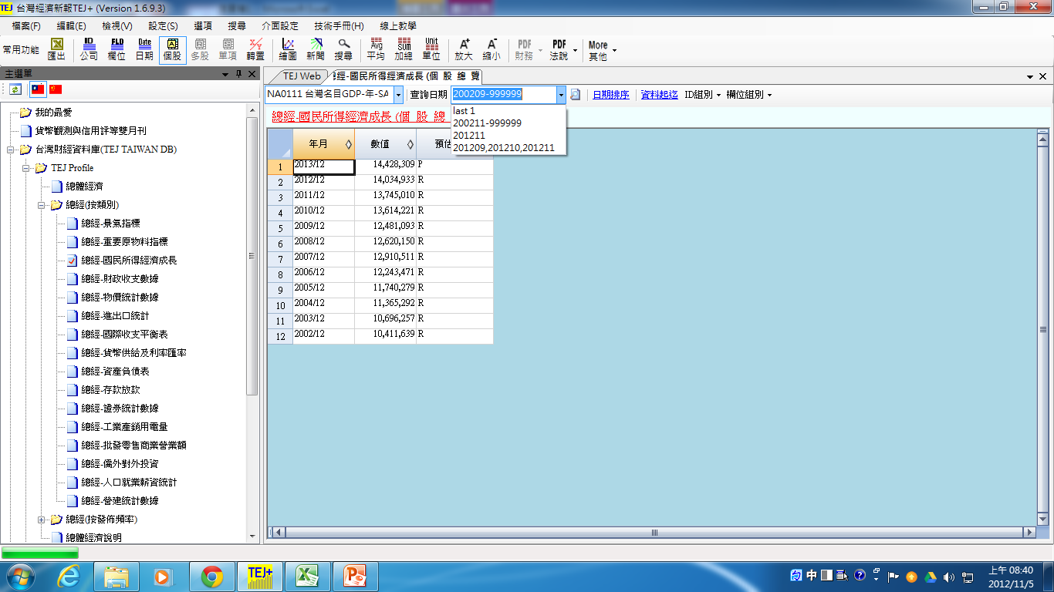
TEJ (台灣經濟新報資料庫)

Slide 24
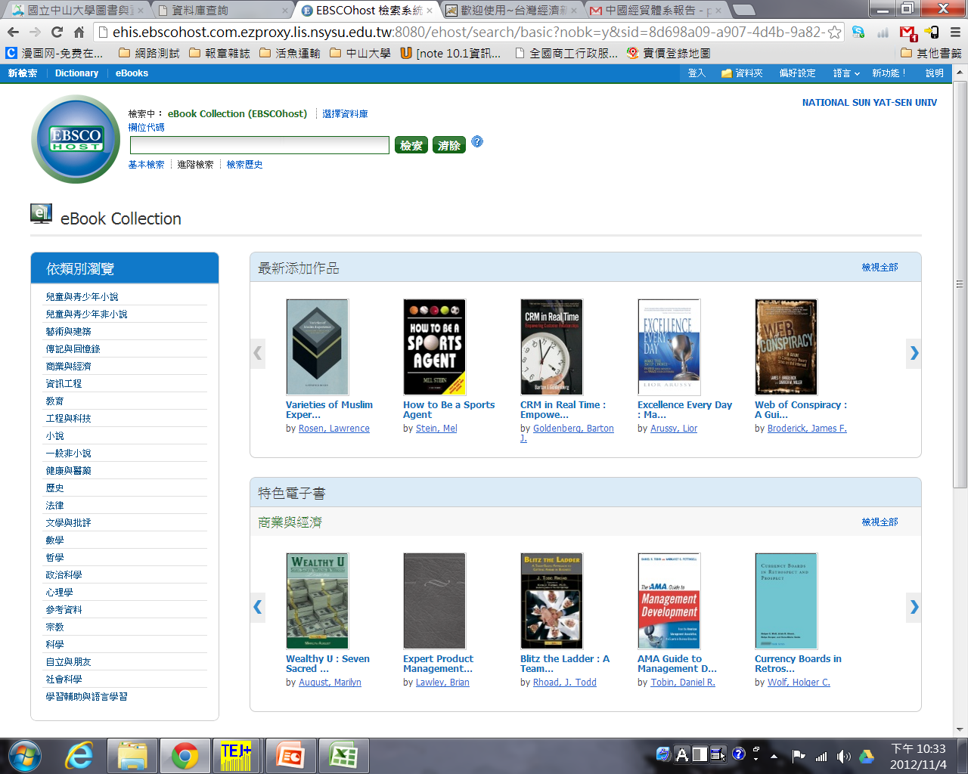
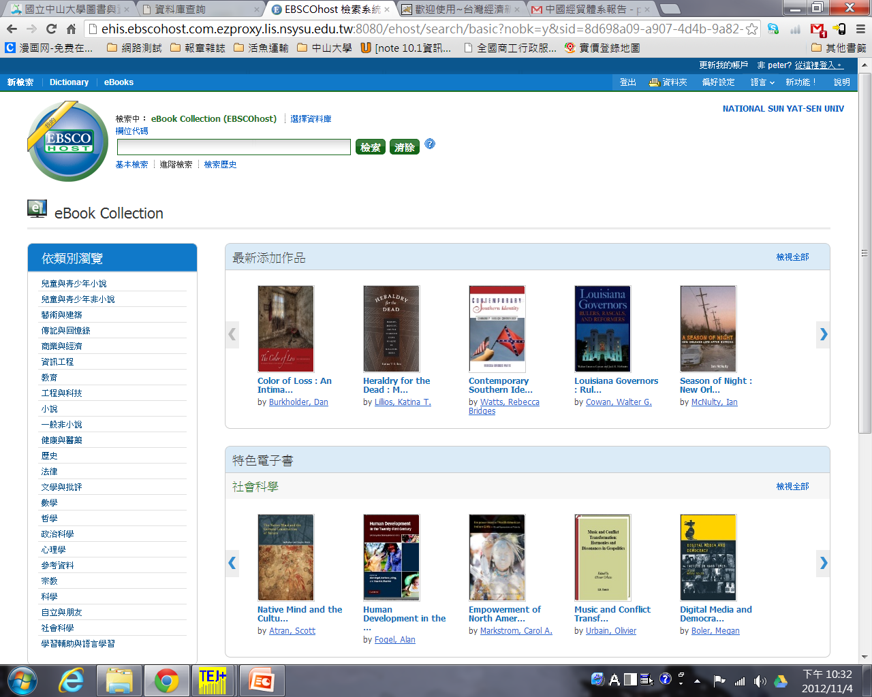
EBSCO英文期刊資料庫
要登入才會記憶曾經查過資訊
還可將查詢過資訊匯成文字檔

Slide 25
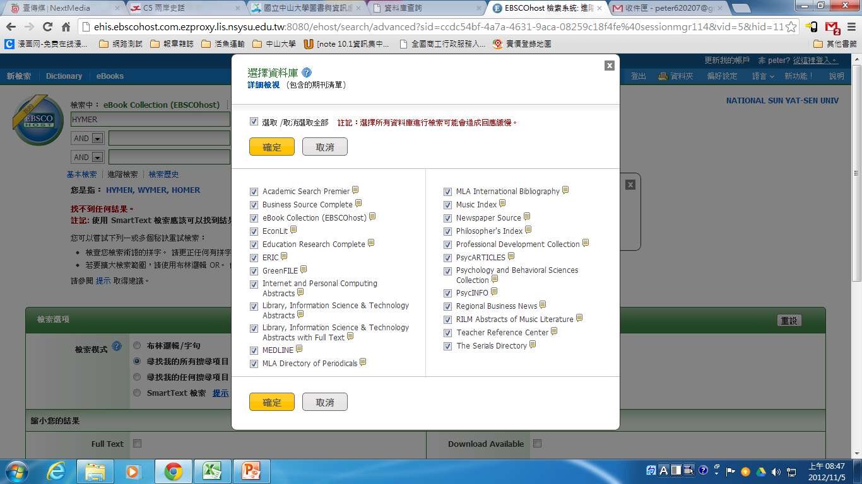
EBSCO英文期刊資料庫

Slide 26
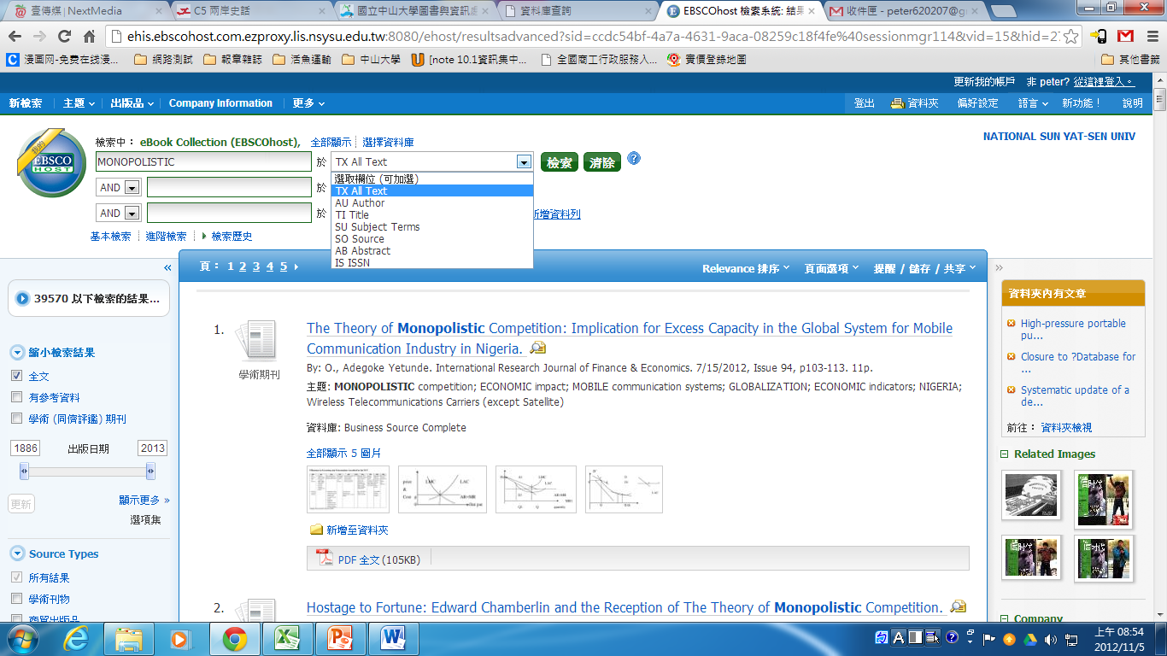
EBSCO英文期刊資料庫

Slide 27
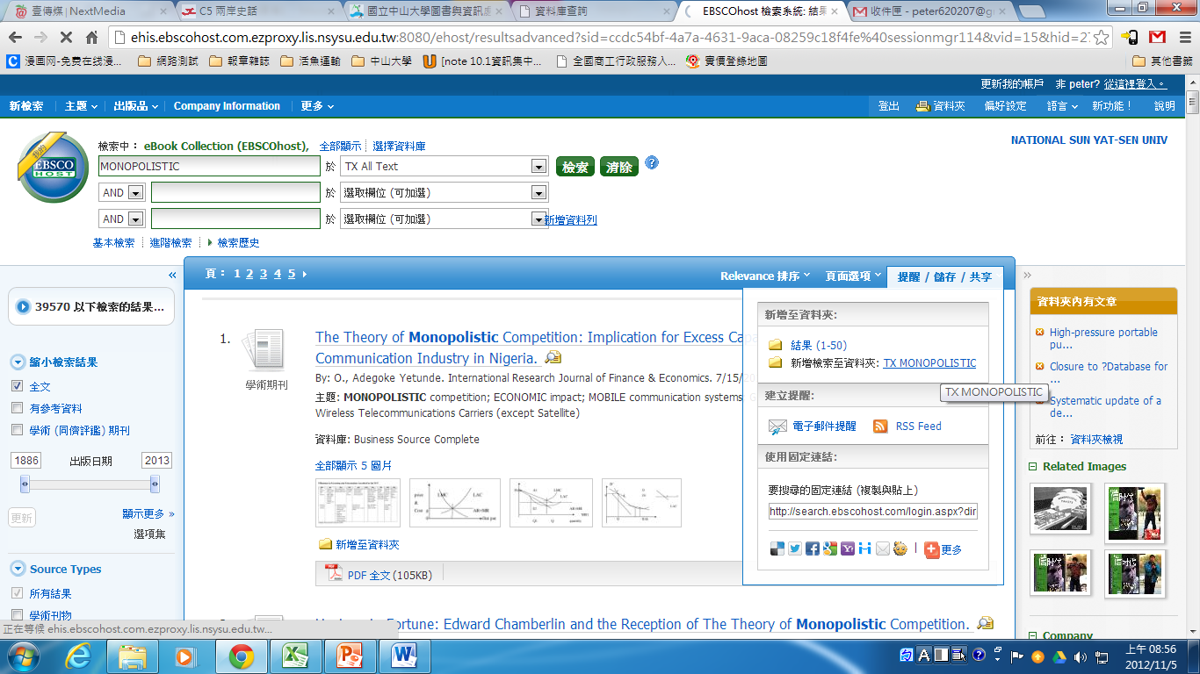
EBSCO英文期刊資料庫

Slide 28
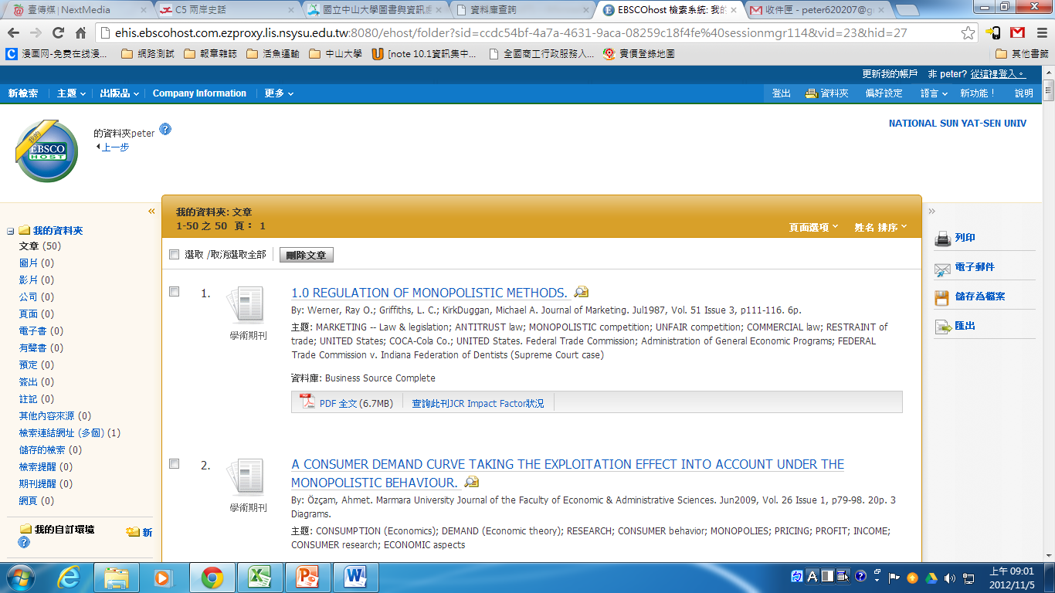
EBSCO英文期刊資料庫

Slide 29
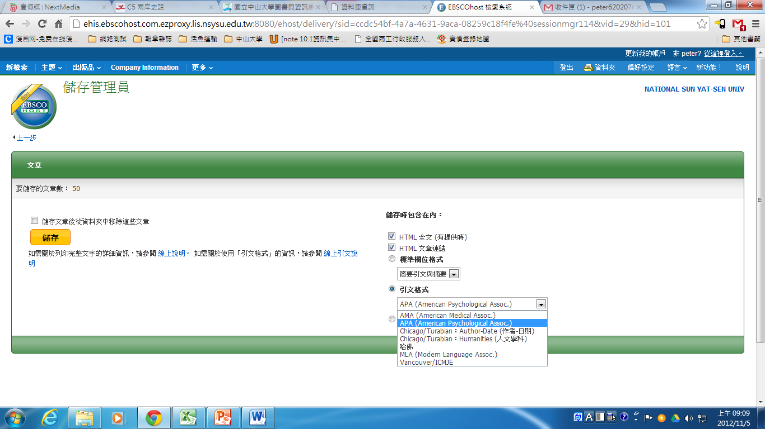
EBSCO英文期刊資料庫

Slide 30
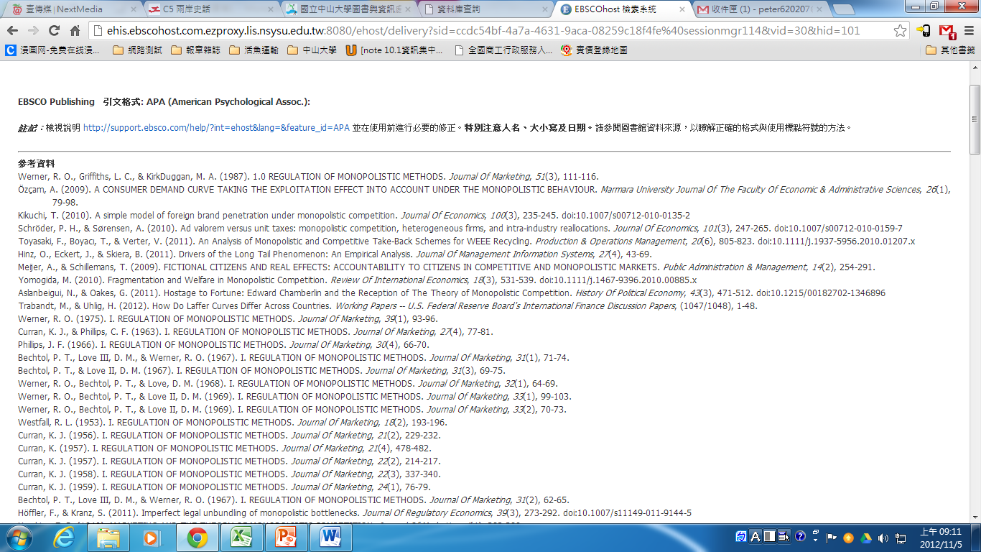
EBSCO英文期刊資料庫
問題:同學有沒有更便利的電子資料庫與大家分享?

Slide 31
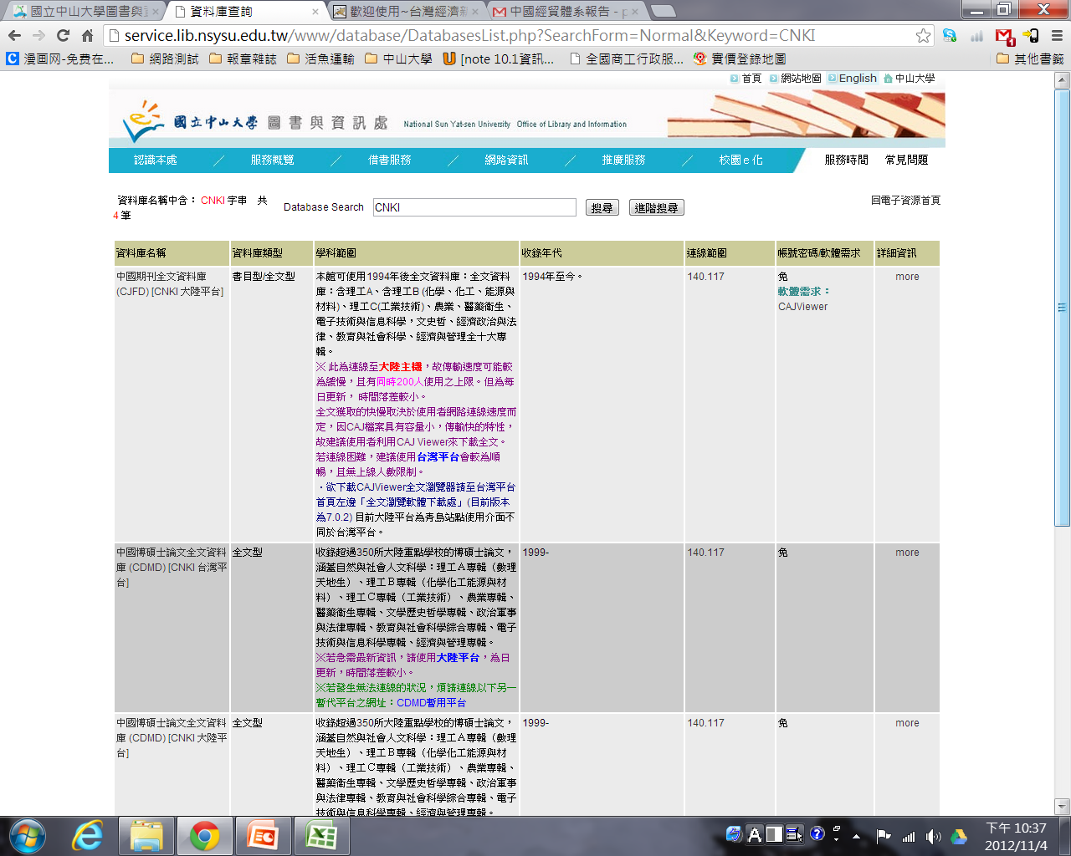
CNKI 中國期刊全文資料庫
要選台灣平台
才不會塞車

Slide 32
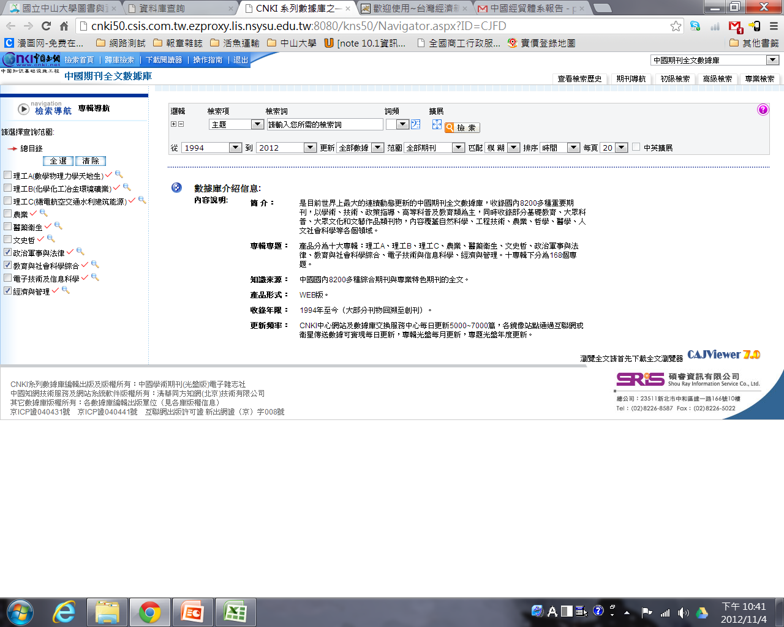
CNKI 中國期刊全文資料庫

Slide 33
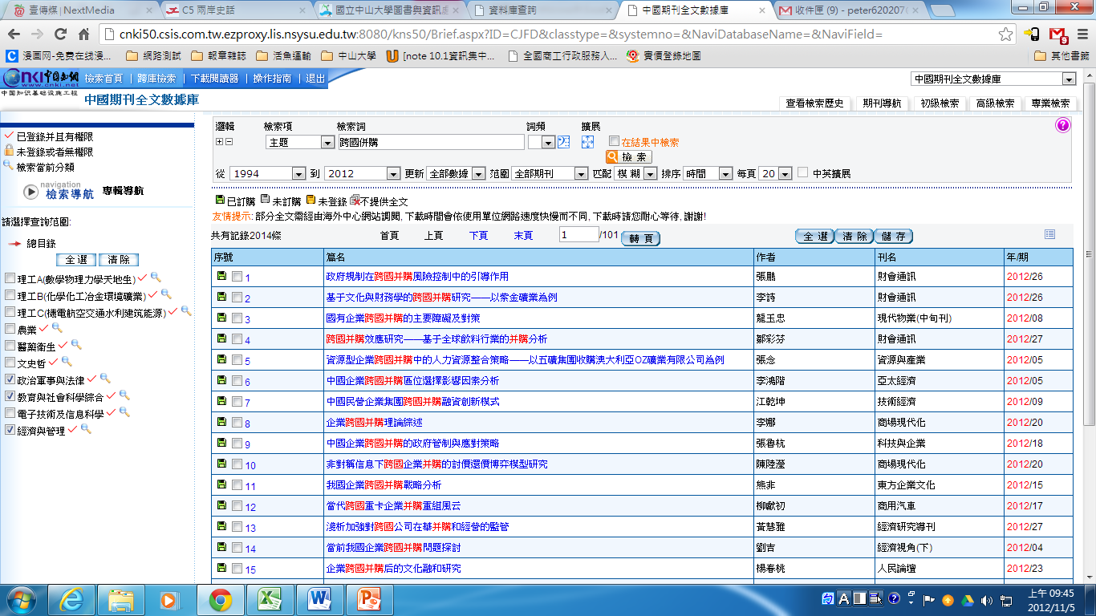
CNKI 中國期刊全文資料庫

Slide 34
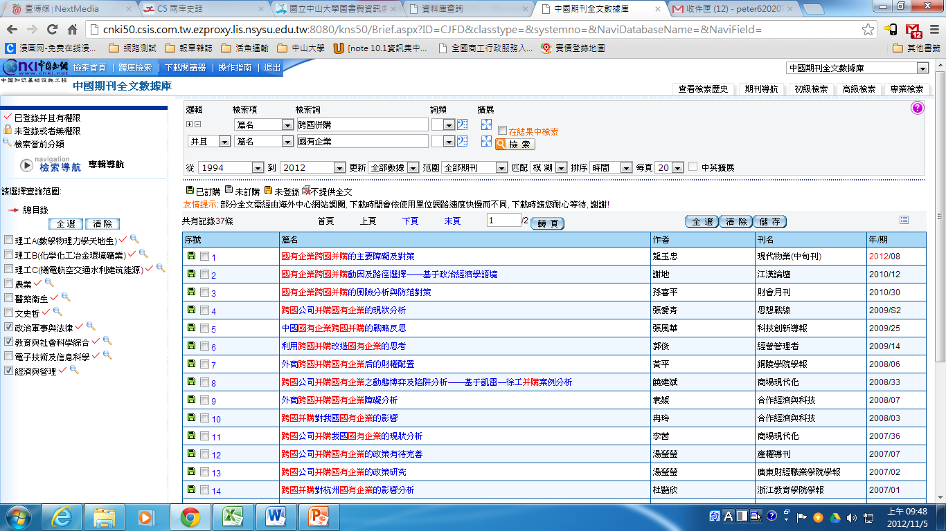

Slide 35
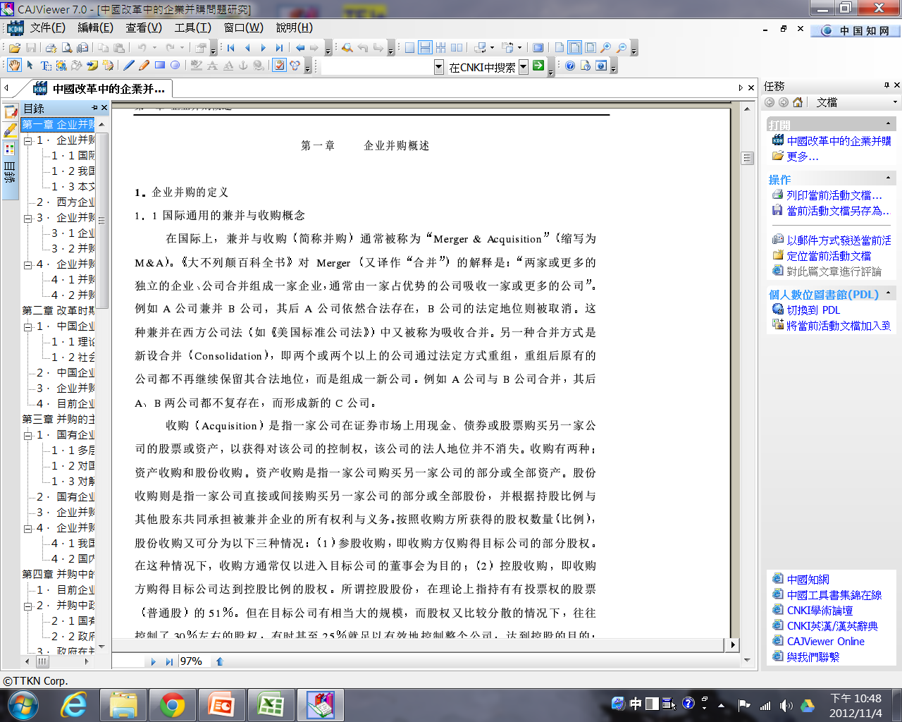
CNKI 中國期刊全文資料庫(閱讀器)

Slide 36
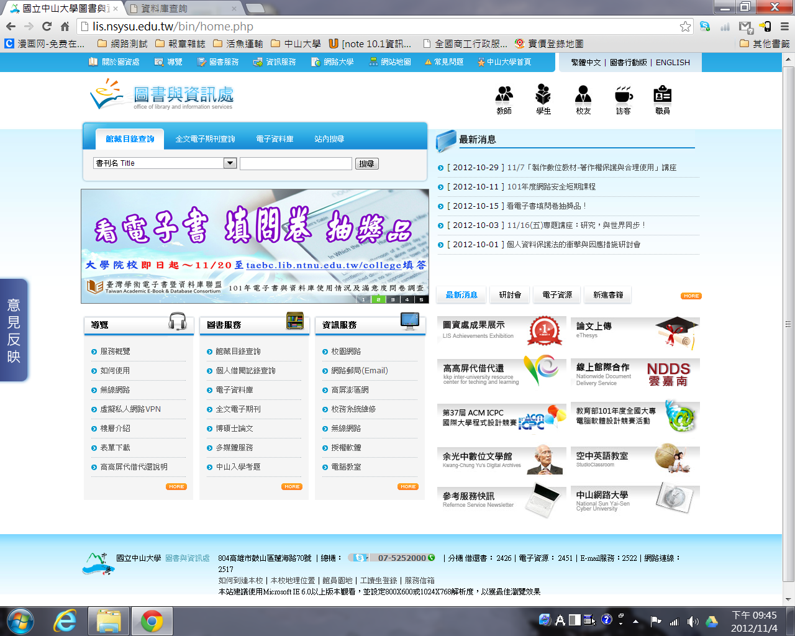
不知道要找哪個資料庫時?

Slide 37
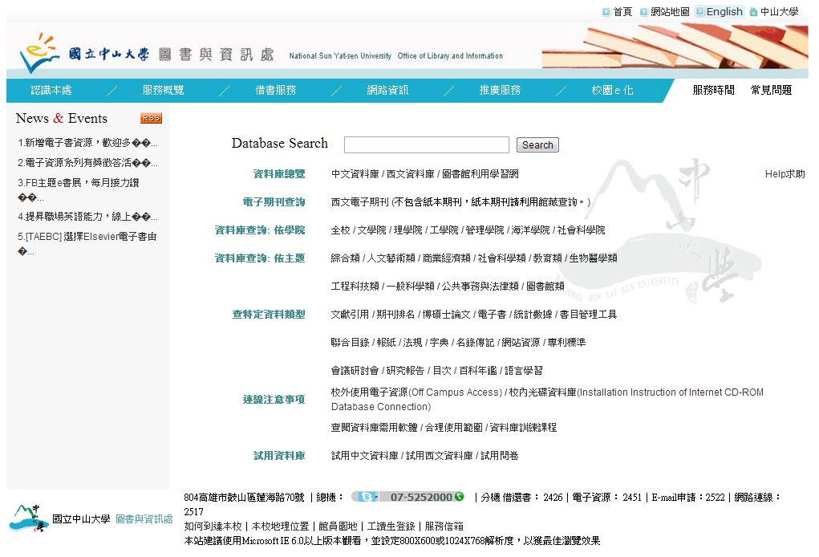
不知道要找哪個資料庫時?

Slide 38
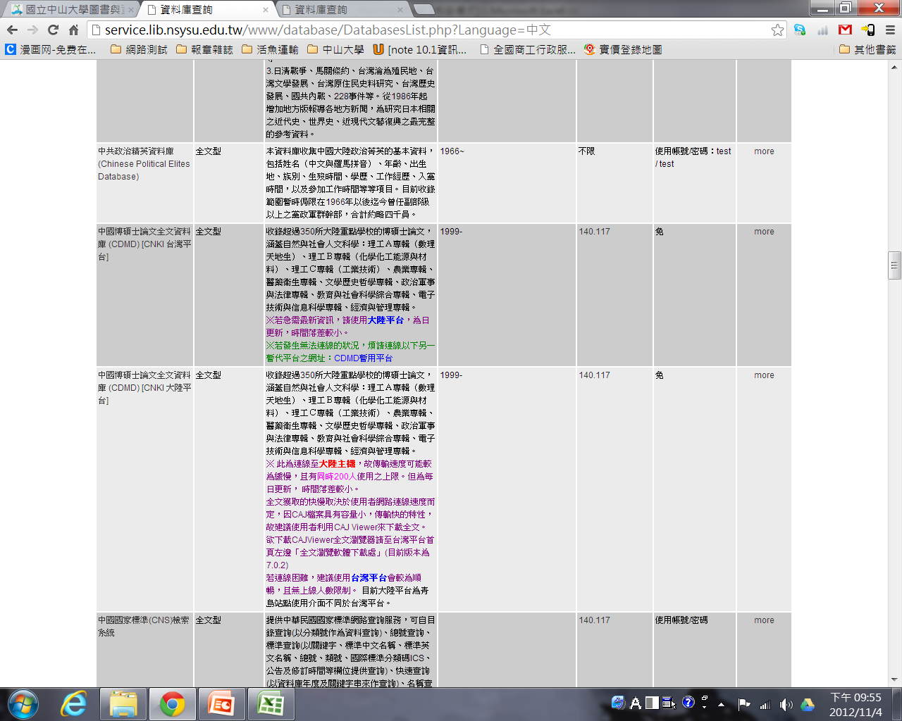
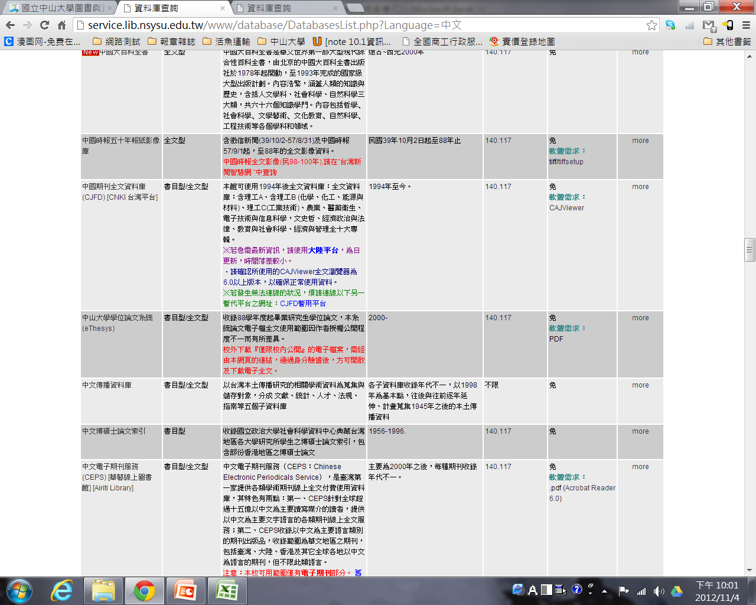
中文電子資料庫

Slide 39
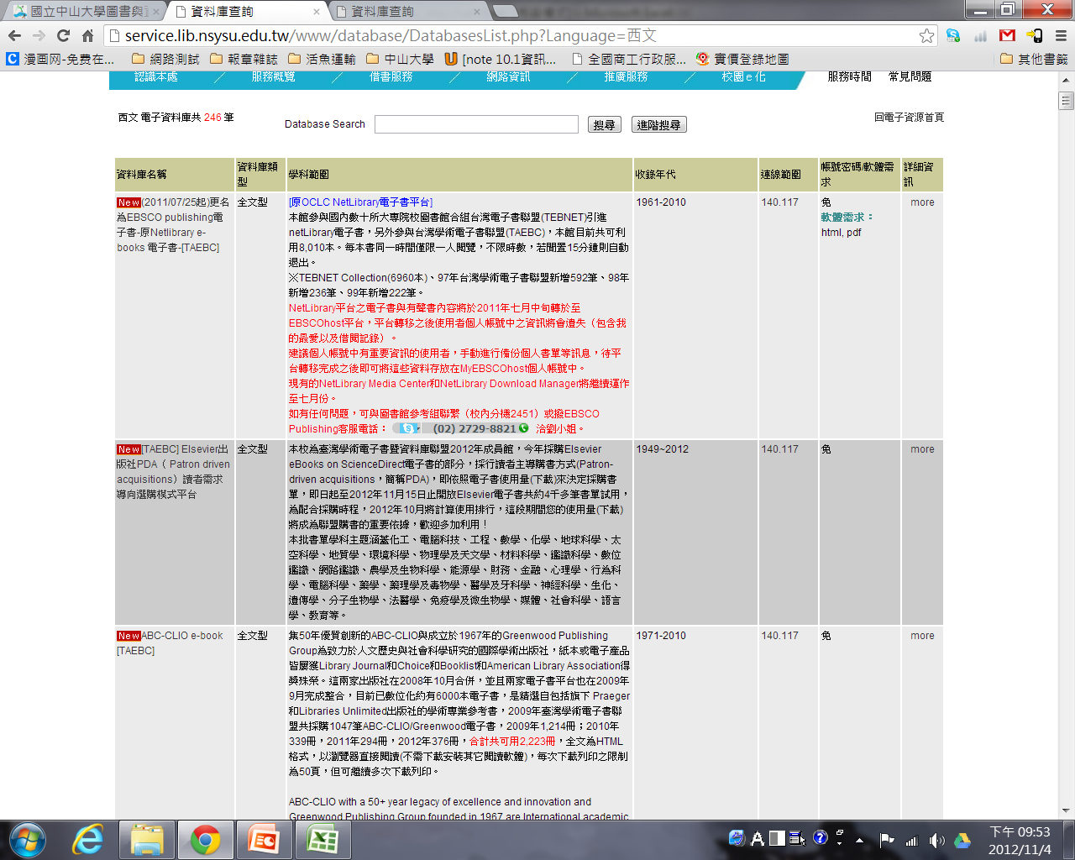
西文電子資料庫

Slide 40
文獻回顧
報告結束
謝謝大家

